Slide 1




Що
Що гуглили б герої творів?

Slide 2
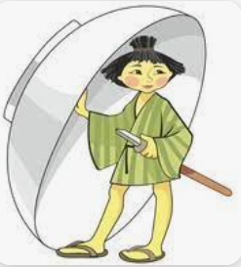


З чого можна зробити човен та весла
Як стати великим
Як себе поводити перед вельможою
Оні. Хто вони
Як перемогти чудовиськ
Подяка батькам

Slide 3
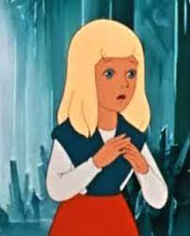

Як доглядати за трояндами
Де жива Снігова Королева
Небезпеки під час подорожі
Що може розтопити холодне серце Кая
Як себе поводити з розбійниками
Маленька розбійниця. Хто вона
Як спілкуватися з фінкою та лапландкою
Як перемогти військо Снігової Королеви

Slide 4


Як навчитися малювати
Пензлик. Де взяти
На чому можна малювати без пензлика
Плуг , мотика. Як намалювати
Грубка, білогривий кінь. Зразок
Як оживити картину
Несправедливі поміщик та імператор. Як покарати
Я художник. Моє призначення

Slide 5
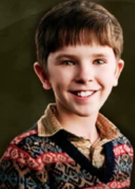
Фабрика Віллі Вонки. Як потрапити
Що робити із знайденими грошима
Скільки батончиків можна купити за 1 долар
Кто є власниками « золотих квитків»
Дізнатися більше про таємниці щоколадної фабрики та її власника Віллі Вонки
Як керувати шоколадною фабрикою
Нові смаки для шоколадних виробів

Slide 6
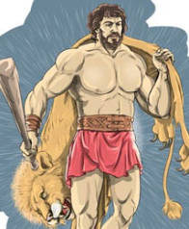
Німейський лев. Подвиг перший
Немейський лев. Хто він
Де знаходиться лігвище лева
Чому його важко вбити
Як перемогти. Чим
Німейські ігри . Як організувати

Slide 7
Авгієві стайні. Подвиг шостий
Хто такий Авгій
Очистити стайні за один день
Як мурувати стіни
Помста кривднику
Олімпійські ігри . План проведення

Slide 8
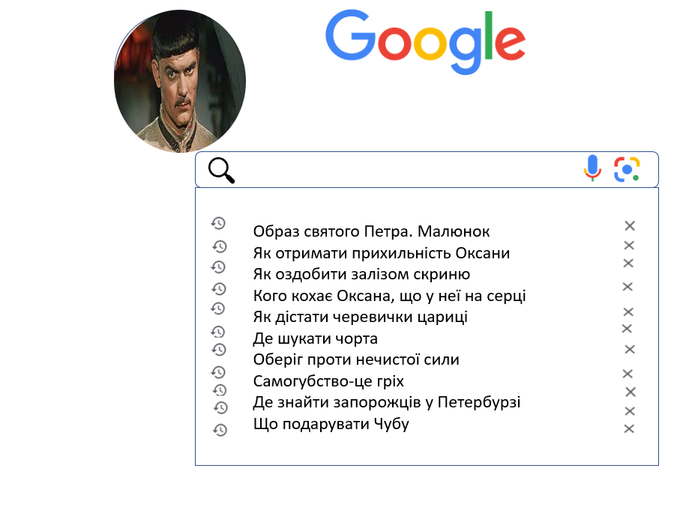

Slide 9
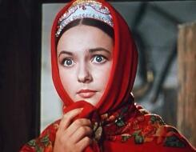
Що говорять про мене
Де купити сорочку вишиту червоним шовком
Чи відьма мати Вакули
Пісні колядників. Приклади
Чутки про Вакулу після зникнення
Слова молитви

Slide 10
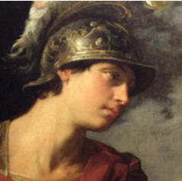
Падіння Трої. План втечі.
Чи можливо захиститися від Юнони
Паллант. Як загинув
Вбити чи помилувати Турна
Як поєднати особисті почуття та обов’язок
Пророцтво гарпії Целени. Правда чи неправда.
Сцилла і Харибда. Як уникнути зустрічі з ними
Як організувати ігри на честь покійного батька
Як зустрітися з Анхізом у підземному царстві
Три удари грому від Юпітера. Що означають
Моя місія. У чому полягає

Slide 11
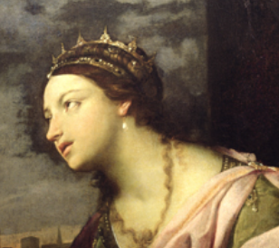
Куди утікти від жорстокого брата
Клімат Північної Африки
Як перехитрити нумедійського царя Гіарба
Карфаген. Що означає назва
Бенкет. Організація та меню
Як утримати коханого Енея
Як вчинити самогубство

Slide 12
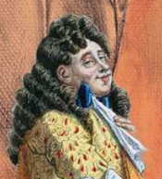
Як стати аристократом
Найкращий вчитель танців у Парижі
Одяг та манери шляхтичів
Записочка пані. Як написати
Як вразити маркізу Дорімену
Організація званого обіду
Компліманти пані. Приклади
Як видати дочку за сина турецького султана

Slide 13



